Slide 1
Социально-экономическое развитие Воронежа в XIX веке

Slide 2
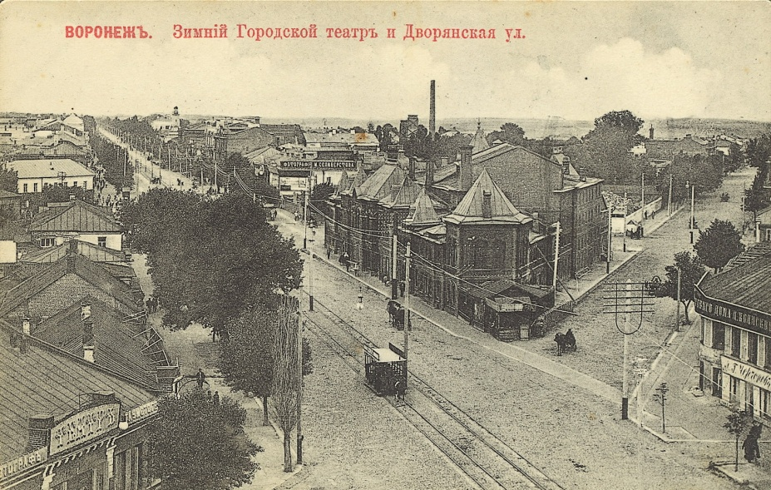
Содержание
Введение
Экономика воронежской губернии в XIX веке
Экономика 1 половины XIX века
Экономика 2 половины XIX века
Строительство железной дороги
Положение в социальной сфере
Использованная литература

Slide 3
Введение
Для Российской империи этап рубежа XIX - XX вв. стал временем пробуждения невиданных до того социально - экономических и политических факторов. Перекачка средств из деревни позволила России создать мощную тяжёлую и добывающую промышленность и по производству некоторых важных видов продукции вплотную приблизиться к передовым капиталистическим странам. Наблюдалось несоответствие роста добывающей и тяжёлой промышленности и роста лёгкой промышленности, оставшейся на уровне мелких предприятий.
История нашей страны указанного периода оценивается неоднозначно. Для одних - рубеж XIX -XX вв. - это время экономического подъёма, для других - жесточайшего кризиса.
Важные изменения происходили в промышленности. В 80 - х гг. XIX в. в основном завершился промышленный переворот. В ведущих отраслях народного хозяйства стало преобладать машинное производство.
Экономика России конца XIX - начала XX вв. характеризовалась циклами подъёма и спада, но в целом её развитие неуклонно шло по восходящей линии.
вернуться

Slide 4
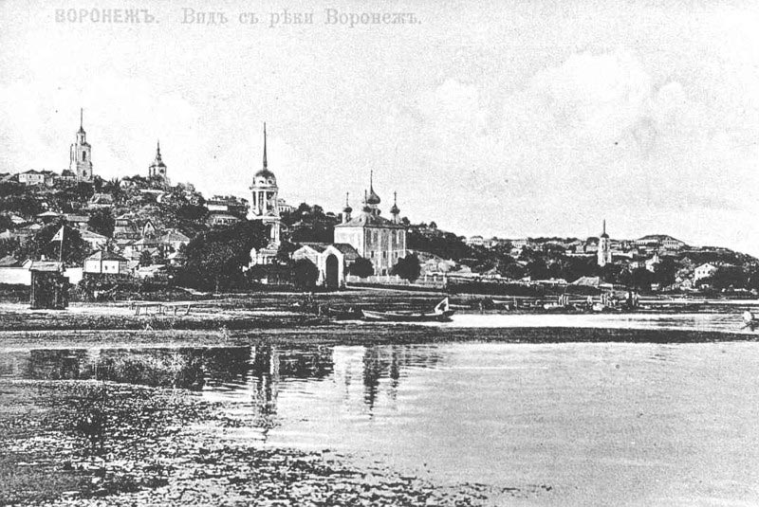
Экономика воронежской губернии в XIX веке
Состояние сельского хозяйства на рубеже XIX века
Развитие промышленности губернии
вернуться

Slide 5
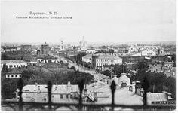
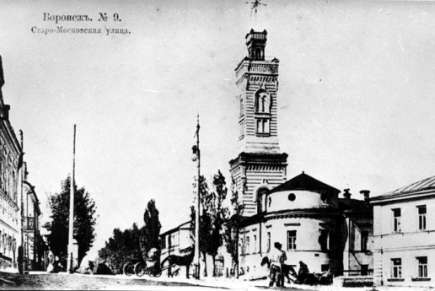
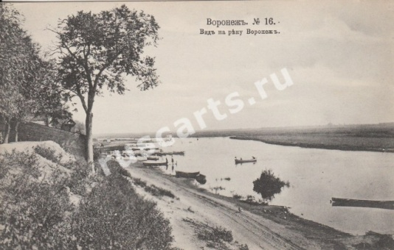
Состояние сельского хозяйства на рубеже XIX века
В конце XIX - начале XX вв. земельная площадь Воронежской губернии составляла 57902 кв. вёрст. Она включала 12 уездов: Воронежский, Бирюченский, Бобровский, Богучарский, Валуйский, Задонский, Землянский, Коротоякский, Нижнедевицкий, Новохопёрский, Острогожский, Павловский.
Площадь земли, пригодной для обработки, с каждым годом сокращалась. Это было вызвано тем, что усиливалось истощение почвы от непрерывных запашек. К началу XX в. число пригодных для обработки земель сократилось на 2360 десятин
В воронежской губернии происходило расширение песков. Расширение песков объяснялось нерациональными распашками
Негативное влияние оказывала и вырубка лесов.
К началу века в Воронежской губернии, как и в большинстве российских губерний, земля находилась как в личной, так и в коллективной собственности.
Наряду с личной земельной собственностью существовала также собственность коллективная.
Частная земельная собственность, таким образом, делилась на два вида: личная собственность и собственность различных товариществ.
вернуться

Slide 6
Развитие промышленности губернии
Исследователи экономики Воронежского края конца XIX - начала XX вв. обращали внимание преимущественно на аграрный сектор и отрасли промышленности, перерабатывающие продукцию сельского хозяйства. И это понятно: именно в сельском хозяйстве было занято более 90 % населения губернии. В Воронежской губернии, как и в России в целом, происходила концентрация и монополизация производства.
Характерной чертой воронежской промышленности того времени было создание капиталистических объединений - «товариществ» и «компаний». К началу XX в. их насчитывалось около десяти. Мелкие предприятия разорялись в ходе конкурентной борьбы с крупными предприятиями.
Подавляющее большинство предприятий Воронежской губернии перерабатывали продукты сельского хозяйства, они зависели от общего состояния земледелия, урожайности тех или иных культур и степени развития животноводства. Эта зависимость обусловила уменьшение числа действующих фабрик и заводов в неурожайном 1891 г. по сравнению с 1890 г. Сокращение поголовья скота вызвало постепенное уменьшение объёма производства промышленных заведений, перерабатывавших продукты животноводства
В 90 - е гг. XIX в. в связи с промышленным подъёмом в России происходит ускорение темпов промышленного развития и в Воронежской губернии. Если с 1870 - х гг. по 1890 г. появилось лишь 11 предприятий, в число которых входили 3 небольших пивоваренных и медоваренных завода, две табачные фабрики, две одеколонные фабрики, епархиальный свечной завод и уксусный завод, то с 1890 - х гг. наблюдается более активное промышленное развитие.
вернуться

Slide 7
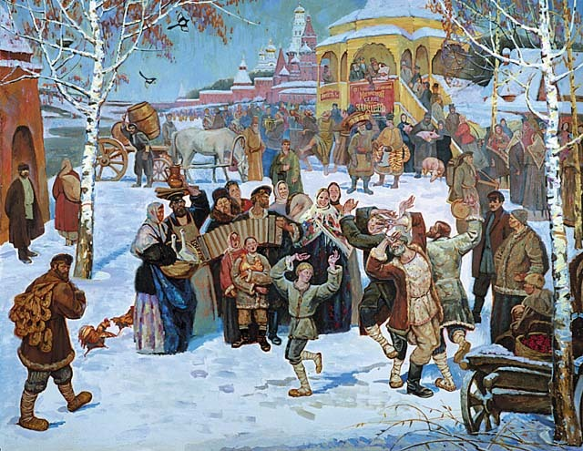
Экономика 1 половины XIX века
В первой половине 19 века главное место в торговле занимала продукция салотопленной промышленности и хлебопашества, проходили ярмарки.
С 1837 года проходили выставки, на которых демонстрировались мануфактурные изделия и продукция ремесленников пригородных сел и деревень
вернуться

Slide 8
Экономика 2 половины XIX века
Во второй половине 19 века в Воронеже происходит активизация частной инициативы
Происходит бурный рост промышленного производства
Переработка сельскохозяйственной продукции
К концу 19 века Воронеж стал крупным промышленным и культурным центром.
Интенсивно развивалось машиностроение и перерабатывающая промышленность
К концу века увеличилось количество фабрик, заводов и рабочих
вернуться

Slide 9
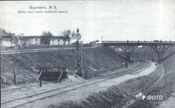
Строительство железной дороги
В августе 1866 года российское правительство разрешило строительство железной дороги Козлов-Воронеж. Работы по её созданию начались весной 1867 года.20 декабря 1867 (1 января 1868) воронежцы смогли увидеть прибытие первого «пробного» поезда. В январе 1868 года железнодорожные линии соединили Воронеж с Москвой, а регулярное движение пассажирских поездов между Воронежем и Москвой началось в начале февраля 1868 года, между Воронежем и Ростовом-на-Дону — в 1871 году
1868 - железнодорожные мастерские Юго-Восточных железных дорог
Воронеж стал значительным железнодорожным узлом, связывающим запад, север и юг страны.
вернуться

Slide 10
Положение в социальной сфере
В конце XIX в. на территории Воронежской губернии проживало более 2.5 млн. человек. Население было преимущественно сельским, в городах проживало лишь 169 тысяч человек. К 1910 г. население выросло до 3355.8 тыс. человек.
Всего в губернии насчитывалось более 8 тыс. населённых пунктов; из них 12 городов, 510 сёл, 363 слободы, 475 деревень.
Повышалась и плотность населения. Если в 1897 г. в губернии насчитывалось 43.7 человека на кв. версту, а в 1905 — 52.2 человека, то в 1913 г. насчитывалось уже 63 человека на кв. версту
На территории Воронежской губернии преобладали русские, которые составляли 91.8 % населения. В губернии, вместе с тем, проживали выходцы из Польши (1.55 %), с Кавказа (3.93 %), из Средней Азии (0.17 % ), Сибири ( 0.4 % ), Финляндии ( 0.07 % ).
Анализируя демографическую ситуацию, следует отметить, что она подвергалась изменениям. В 80 - 90 е гг. отмечается прирост населения и к 90-м гг. его численность, по сравнению с 60 - ми гг., увеличилась на 39.4 %. В 1901 г. прирост населения происходил во всех уездах и составил 55 тыс. человек. [4] К 1903 г. население возросло до 2.85 млн. человек, к 1904 г. до 2.943 млн. человек, а к 1908 г. превысило 3 млн. По сравнению с предыдущими годами прирост населения был отмечен во всех уездах за исключением Валуйского.
В Воронежской губернии относительно высоким был уровень смертности - до 43 человек на тысячу жителей. Это являлось следствием низкого уровня жизни, голодовок и эпидемий. Особенно большая смертность населения на рубеже веков имела место во время голода 1892 г., который сопровождался эпидемией холеры. Во время эпидемии умерло более 45 % заболевших.
вернуться

Slide 11
Список использованной литературы
http://ru.wikipedia.org
http://www.dissercat.com
http://www.dslib.net
вернуться

